Slide 1
Ulusal Emisyon Ticaret Sistemi
Hüseyin AYAZ
İklim Değişikliği Uzmanı
25-26 Haziran 2024

Slide 2
Emisyon Ticaret Sistemine İlişkin Genel Bilgiler
Kurgulanan Ulusal Emisyon Ticaret Sisteminin Özellikleri
Yürütülen Çalışmalar
  Taslak Tahsisat Dağıtım Raporu Çalışmaları
  Taslak İklim Kanunu Çalışmaları
  Piyasa Uygulama Ortaklığı (PMI) Projesi Kapsamında Yürütülen Çalışmalar
ETS – SKDM İlişkisi

Slide 3
Emisyon Ticaret Sistemine İlişkin Genel Bilgiler

Slide 4
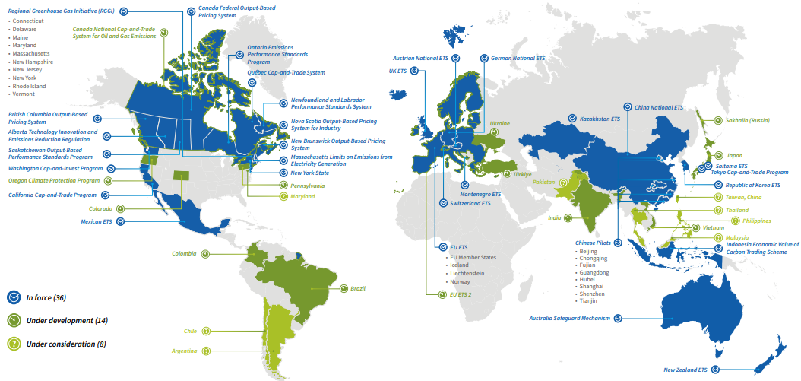
Dünya’da Emisyon Ticaret Sistemi
Faal 36 ETS uygulaması
  Kapsam: Küresel Emisyonların 18%’si
  Oluşan gelir: 74 milyar ABD Doları (2023)

Slide 5
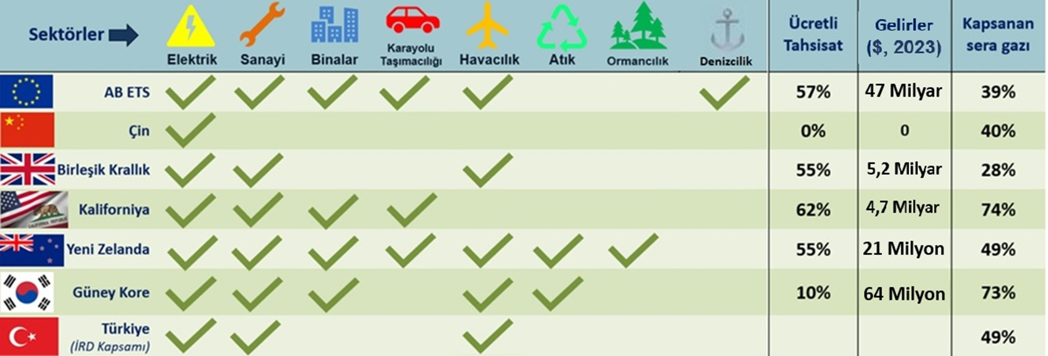
Emisyon Ticaret Sistemi Örnekleri

Slide 6
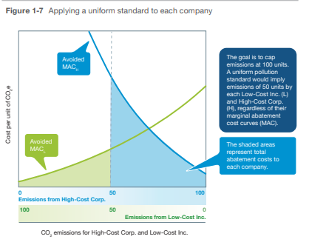
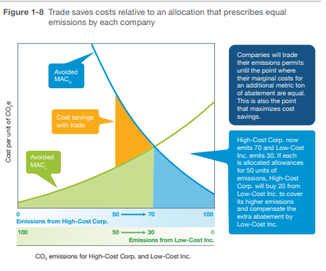
EMİSYON TİCARETİ VE EMİSYON AZALTIMINDA MALİYET ETKİNLİK

Slide 7
Kurgulanan Ulusal Emisyon Ticaret Sisteminin Özellikleri

Slide 8
ULUSAL EMİSYON TİCARET SİSTEMİ
AMAÇ-1: 2053 Net Sıfır Emisyon Hedefine Ulaşmak
AMAÇ-2: Sınırda Karbon Düzenleme Mekanizmasına Uyum Sağlamak
İRD Sistemimiz
15 farklı sektörden 750 tesisin emisyonları takip ediliyor
ETS
133 Tesis
Yıllık Emisyon Miktarı 500.000 Ton CO2
Elektrik ve Sanayi Sektörleri
%90 İRD
%52 Türkiye

Slide 9
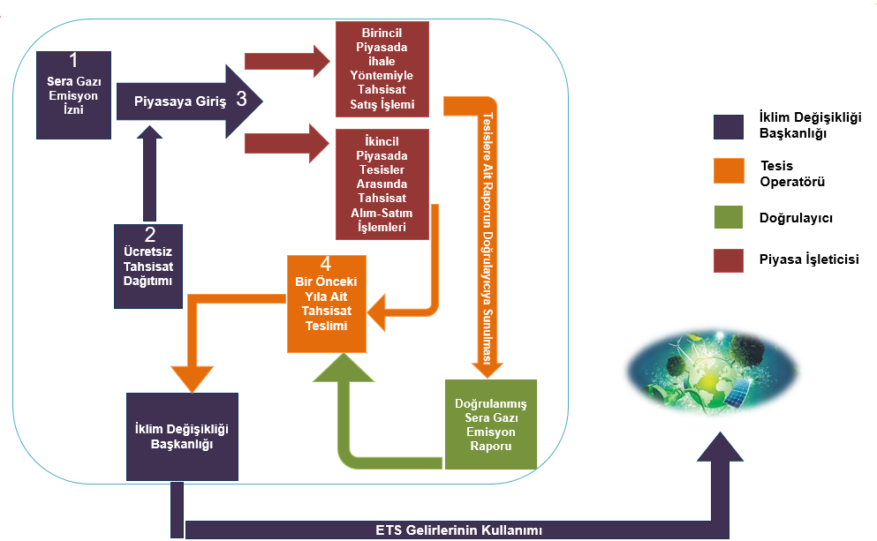
Emisyon Ticaret Sisteminin Döngüsü

Slide 10


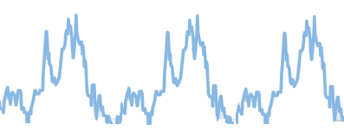
Emisyon Ticaret Sisteminde İstikrar ve Esneklik Mekanizmaları
İstikrar mekanizmaları ile aşırı fiyat dalgalanmaları engellenir.
Esneklik mekanizmaları ile sistem adaptasyonu kolaylaşır, yükümlülükler için alternatifler tesis edilir.
Tahsisat fiyatı
100 ton emisyon için 100 adet tahsisat
75
20
5
Yükümlülük
Tahsisat
Denkleştirme
Zaman
Ödünç Alma

Slide 11
Planlanan Uygulama Takvimi
En az 2 yıllık pilot dönem İklim Şurası kararlarında yer almaktadır.
Ücretsiz Tahsisat Dağıtımı
Normalden Düşük Yaptırımlar
2034 yılı emisyon raporlarındaki miktar kadar tahsisatın İklim Değişikliği Başkanlığı’na teslim edilmesi ile 1. Uygulama Döneminin Sona Ermesi
AB SKDM Mali Yükümlülüklerinin Başlaması
15 Ekim 2024
15 Ekim 2026
1 Ocak 2026
30 Haziran 2035
Karbon Piyasası Kurulu tarafından 2025 yılı Ulusal Tahsisat Planı’nın Resmi Gazete’de yayımlanması ile Pilot Dönemin Başlaması
Karbon Piyasası Kurulu tarafından 2027 yılı Ulusal Tahsisat Planı’nın Resmi Gazete’de yayımlanması ile 1. Uygulama Döneminin Başlaması

Slide 12
Yürütülen Çalışmalar

Slide 13
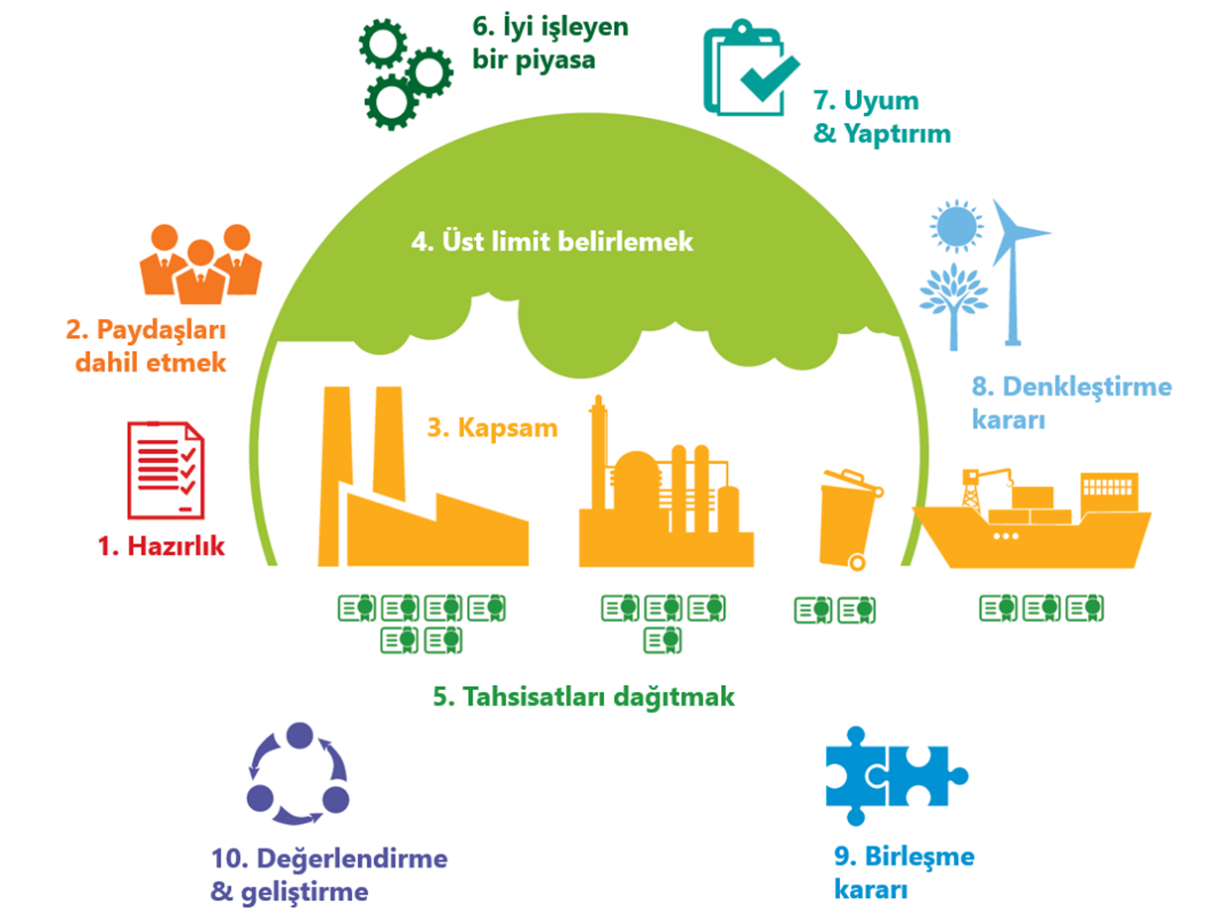
10 Aşamada ETS

Slide 14
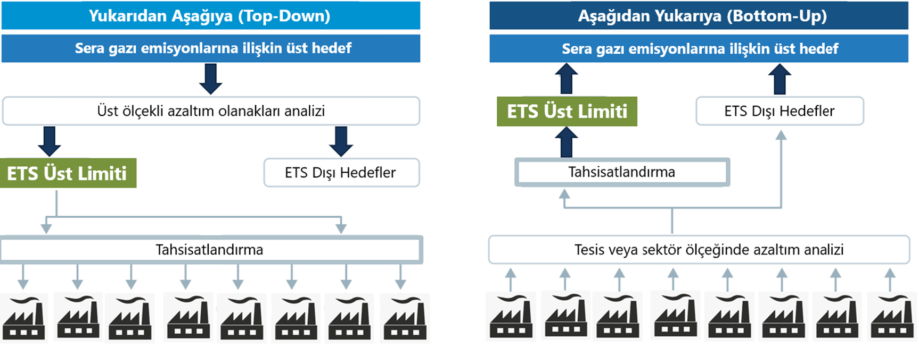
Emisyon Üst Limiti Belirleme Çalışmaları

Slide 15

İKLİM KANUNU
İKLİM DEĞİŞİKLİĞİ İLE MÜCADELEDE YASAL ALTYAPI
Tüm Kurumların Sorumluluklarının Belirlenmesi
Emisyon Ticaret Sisteminin Düzenlenmesi
Net Sıfır Emisyon Hedefi Kapsamında Azaltım ve Uyum Hedefleri

Slide 16

Piyasa Uygulama Ortaklığı(PMI)
Türkiye Karbon Piyasası Geliştirme Projesi
Emisyon ticaret sistemi tasarım ögelerine ilişkin çerçeve: Emisyon üst sınırı, kapsam, tahsisat dağıtımı vb.
Sürekli ekonomik etki analizi modellemesi: ETS ile oluşacak etkilerin sektörel bazda değerlendirilmesine ve buna göre politika güncellemelerinin yapılması
Sosyo-ekonomik etki çalışmaları: Adil geçiş politikalarına ilişkin altyapı
Kıyas ölçütü çalışmaları: Ürün bazında emisyon yoğunluğuna göre tahsisatlandırma altyapısı
Kayıt sistemi: İhtiyaç duyulacak sistem çalışmaları
İkincil mevzuat: Uygulama usul ve esasları ikincil mevzuatla belirlenecektir

Slide 17
ETS – SKDM İlişkisi

Slide 18
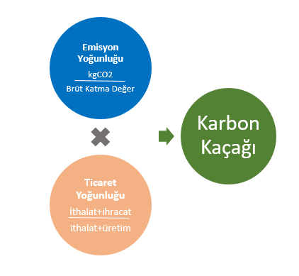
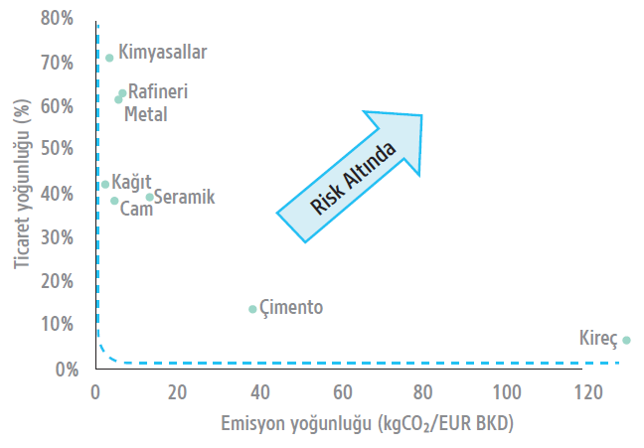
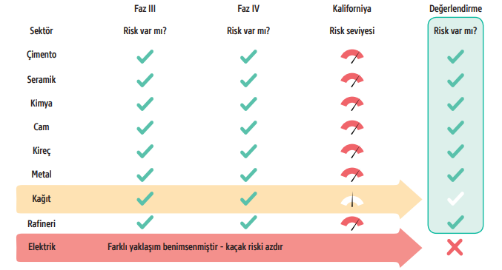
Karbon Kaçağı Riski

Slide 19
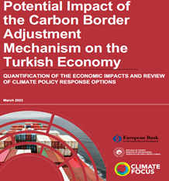
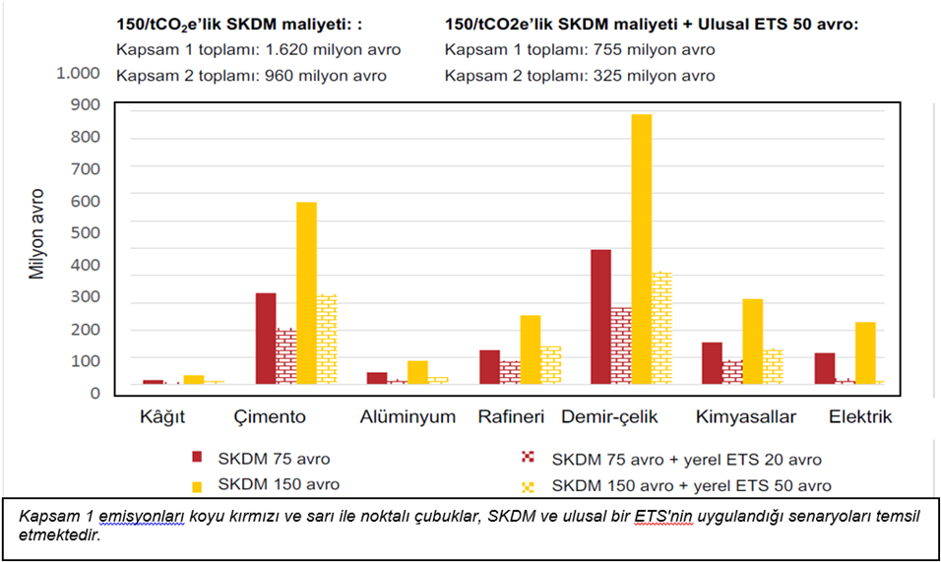
SKDM’nin Türkiye Ekonomisine Etkisi
SKDM’den en çok etkilenecek sektörlerin sırasıyla demir-çelik ve çimento olacağı tahmin edilmektedir.

Slide 20
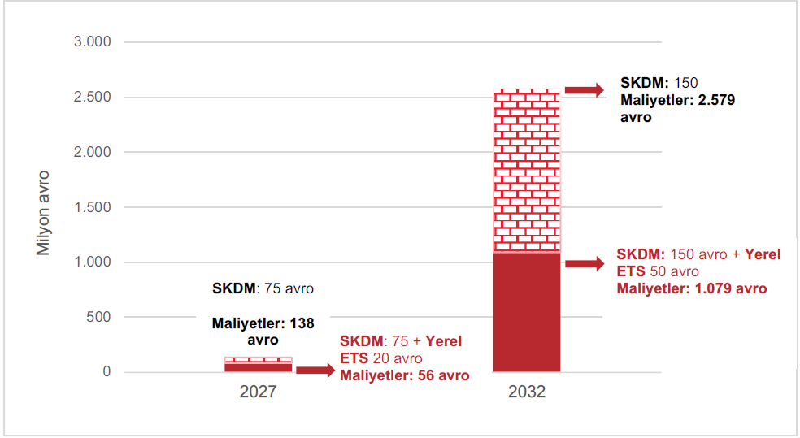
SKDM Etki Analizi Çalışması Sonuçları

Slide 21
Teşekkürler..
karbonfiyatlandirma@iklim.gov.tr

